Slide 1
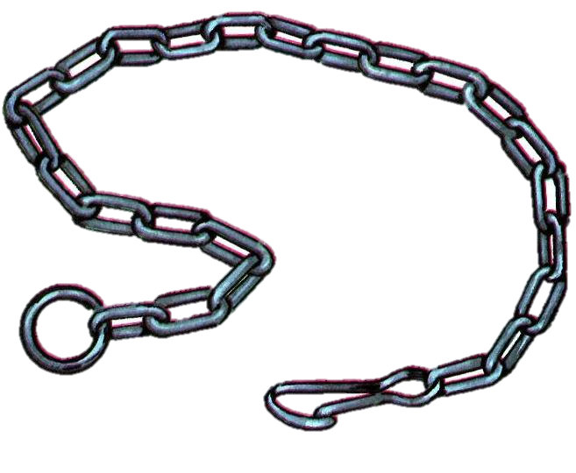
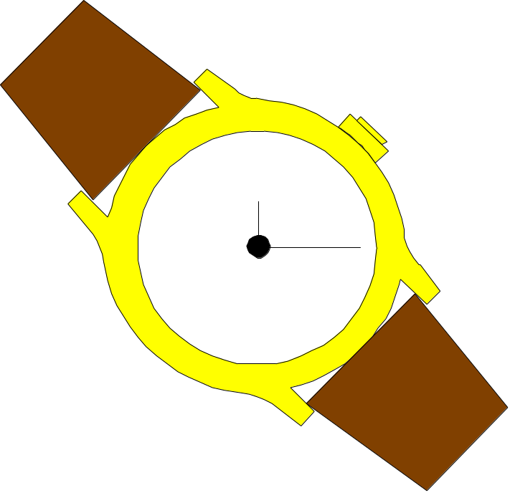
Назовите первый звук

Slide 2


Различай

Slide 3




Ц
Ч
Notes:
Выход фигур по щелчку мыши.

Slide 4

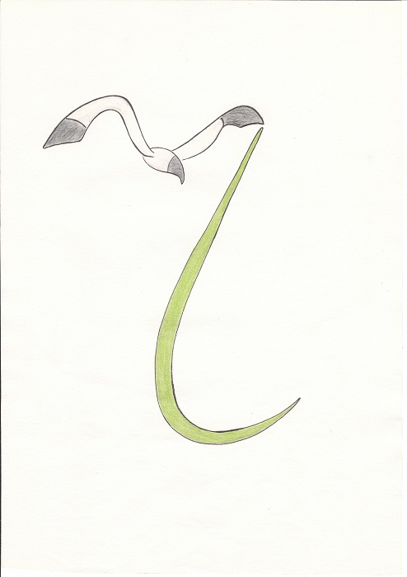
цепь
чайка

Slide 5

СВИСТЯЩИЙ СОГЛАСНЫЙ
ГЛУХОЙ
ВСЕГДА ТВЁРДЫЙ
ЖИВЁТ В СИНЕМ ДОМИКЕ
ШИПЯЩИЙ СОГЛАСНЫЙ
ГЛУХОЙ
ВСЕГДА МЯГКИЙ
ЖИВЁТ В ЗЕЛЁНОМ ДОМИКЕ

Slide 6


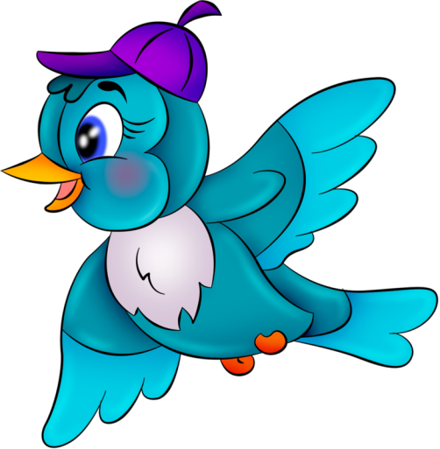
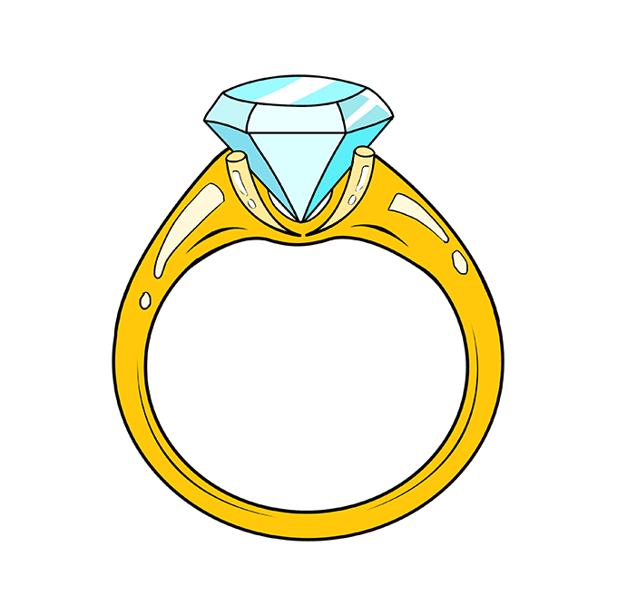
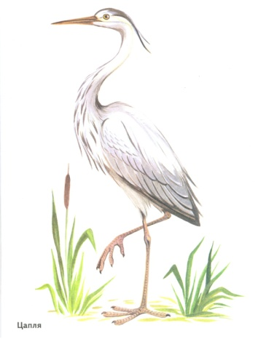

Графический диктант
Назовите только звук ц или ч
ч
ц
ц
ц
ч
ц

Slide 7


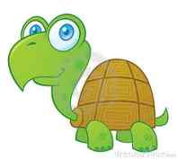
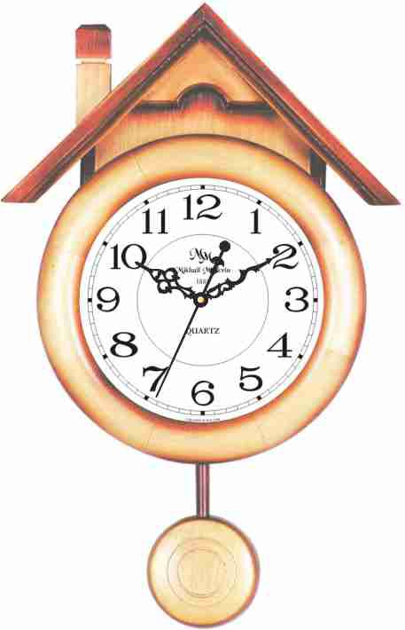


Запишите только буквы ц или ч
Проверь себя
Notes:
Выход картинок по щелчку.

Slide 8
Графический диктант
ц ц ч
ц ч ц

Slide 9
Вставьте пропущенные буквы ч или ц в слова.
cила… скворе… молоде…
…ерта …веток …ыплёнок
пле…о сини…а ули…а
…епо…ка вол…и…а у…ени…а
Проверь себя

Slide 10
Вставьте пропущенные буквы ч или ц в слова.
cилач скворец молодец
черта цветок цыплёнок
плечо синица улица
цепочка волчица ученица

Slide 11
Прочитайте словосочетания.

Slide 12

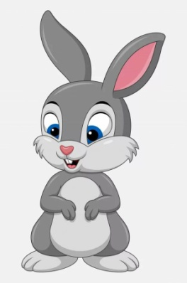

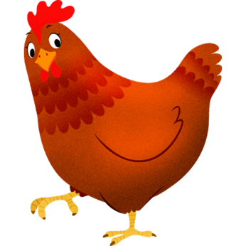
Закончите предложения, вставляя подходящие
по смыслу слова с буквой Ч или Ц.
Снесла курочка … .
Лисица охотилась на … .
Летом целый день печёт … .
Из маленького цыплёнка
вырастет большая … .
Notes:
Картинки-отгадки по щелчку мыши.

Slide 13
Прочитайте красиво и четко предложение.
Индеец смотрит на часы,
чтобы слопать огурцы.

Slide 14

МОЛОДЦЫ!

